Slide 1
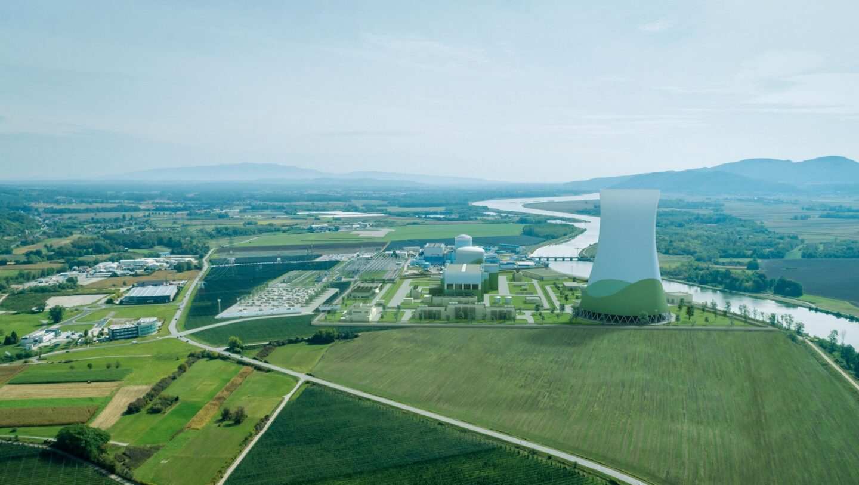
Osnovna izhodišča regije Posavje – JEK2
26. 5. 2025

Slide 2
Ključne predpostavke
Sprejeti sklepi Sveta regije Posavje:
Regija pristopi k pripravi razvojnega koncepta, ki mora biti naš skupni razvojni koncept. Za pripravo razvojnega koncepta regije Posavje pripravi GEN energija d.o.o. izhodišča in analize vpliva JEK2 na razvoj in na kvaliteto bivanja v regiji Posavje in vse posledice, ki jih bo ta projekt prinesel. Po pripravi razvojnega koncepta regije Posavje se razvojne potrebe uskladijo z Vlado RS in posameznimi resornimi ministrstvi ter so sestavni del tega projekta. Koordinator je RRA Posavje.
Svet regije Posavje poziva Vlado RS, da pristopi k pripravi predloga razvojnega zakona. Na osnovi razvojnega zakona, ki ga v RS že poznamo, sledi priprava programa razvojnih spodbud z vidika varnosti, samooskrbe, trajnostne energije, prometa in ostalih razvojnih področij, ki bodo izvedeni z določenimi ukrepi.

Slide 3
Ključne predpostavke
Podana ključna izhodišča Sveta regije Posavje o JEK2:
Strateška podpora projektu JEK2: Svet regije Posavje se zaveda pomena JEK2 za zagotavljanje energetske samozadostnosti Slovenije in podpira njegovo gradnjo. Poudarjamo pa, da mora projekt vključevati jasne in merljive koristi za regijo Posavje.
Resolucija o dolgoročni rabi jedrske energije: Pozdravljamo pripravo in usklajevanje resolucije, ki bo služila kot osnova za vse nadaljnje odločitve glede JEK2. Poudarjamo pomen, da mora resolucija vsebovati konkretne zaveze za sodelovanje z lokalnimi skupnostmi ter zagotavljati realizacijo dogovorjenih razvojnih projektov.
Vključevanje lokalnih skupnosti v odločitve: Zagotoviti je potrebno, da bodo odločitve glede projekta JEK2 sprejete z aktivnim sodelovanjem in v dogovoru z lokalnimi skupnostmi. To vključuje tudi udeležbo predstavnikov regije Posavje v vseh ključnih delovnih skupinah in odločevalskih telesih, ki so povezana z JEK2.
Načrt razvojnih programov za Posavje: Ob umeščanju JEK2 v prostor je ključnega pomena, da so sočasno načrtovani in zagnani razvojni projekti, ki bodo regiji Posavje omogočili trajnostni razvoj, izboljšanje kakovosti življenja ter ohranjanje in krepitev gospodarske konkurenčnosti. Podlaga za realno izvedbo le-teh je po našem mnenju razvojni zakon o JEK2, ki bo opredelil podlago za izvedbo razvojnih projektov s pripravo razvojnega programa in zagotovitvijo sredstev. Pri tem je potrebno upoštevati, da morajo biti projekti iz razvojnega programa realizirani še pred izdajo uporabnega dovoljenja za JEK2.

Slide 4
Ključne predpostavke
V Posavju strmimo k predhodnem razvojnem dialogu o tako pomembnem projektu, ki se bo odvijal v našem regijskem prostoru. Ključno je, da začnemo aktivneje usklajevati ne samo potek umeščanja projekta, ampak tudi izvedbo ključnih razvojnih projektov, ki so predpogoj za sobivanje v tem prostoru.
Svet regije Posavje je mnenja, da je za nacionalni projekt strateškega pomena nujno potrebno, da odločevalci na ravni države ob sprejemanju državnega prostorskega načrta pripravijo tudi:
Zakon o razvojnih potrebah regije Posavje za izvedbo nacionalnega projekta strateškega pomena JEK2.

Slide 5
Razvojno stanje v regiji Posavje
Poročilo o regionalnem razvoju uvršča regijo na zadnje 12.mesto glede na kakovost življenja v regiji:
Regija Posavje ima najnižjo stopnjo delovne aktivnosti med regijami,
najnižji deleža prebivalstva 25-64 let s terciarno izobrazbo med regijami,
najmanj ugodno stanje (poleg regij Pomurje Goriška, Primorsko-notranjska) na področju dostopnosti JPP,
regija Posavje je imela poleg Zasavske in Osrednjeslovenske največjo površino Funkcionalno razvrednotenih območij (FRO – nezadostno izkoriščeno ali zapuščeno območje) na 100 km2,
na področju varnosti in podnebnih sprememb zaseda regija Posavje 10. mesto,
na področju dostopnosti, upravljanja in digitalne preobrazbe pa 11. mesto,
največje izpuste toplogrednih plinov je poleg Savinjske, Goriške in Zasavske regije zabeležila regija Posavje,
delež gospodinjstva s širokopasovno povezavo z vsaj 100 MB/s je bil najnižji v Posavju, poleg Goriške in Savinjske regije,
na področju varnosti in podnebnih sprememb zaseda regija Posavje 10. mesto od 12. regij.

Slide 6
Razvojno stanje v regiji Posavje
Pozitiven trend je zaznati na naslednjih področjih:
stopnja stanovanjske prikrajšanosti,
socialna izključenost in zdravje,
višini izplačanih nepovratnih sredstev Eko sklada na prebivalca.
Cilj regije Posavje z JEK2: Dvig kakovosti življenja in razvojni preboj regije Posavje.

Slide 7
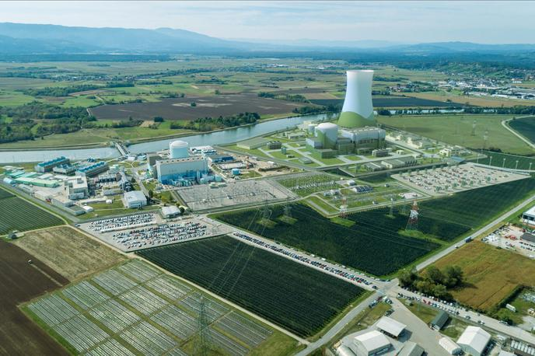
Načrtovane aktivnosti regije
Razvojne potrebe regije ob umeščanju in gradnji JEK2 v pripravi – poteka evidentiranje projektnih vsebin po prednostnih področjih – ključno prejeti vse projektne vsebine z okvirno finančno vrednostjo na ravni regije.
Sodelovanje predsednika Sveta regije in župana MO Krško v vladni delovni skupini.
Sodelovanje regije pri pripravi Zakona o razvojni podpori regije Posavje pri izgradnji JEK2.
Obravnava odprtih tem na Svetu regije in Posvetovalni komisiji Sveta regije.
Priprava izhodišč Regionalnega prostorskega plana za regijo.

Slide 8
Načrtovane aktivnosti regije
Osnutek izhodišč Regionalnega prostorskega plana za regijo Posavje - ključne prioritete:
Umeščanje JEK2 v prostor z vplivom na celotno regijo (sočasnost RPP, DPN in razvojni program).
Gospodarska navezava na Hrvaško, primestno območje Zagreba.
Umeščanje 3. razvojne osi in vpliv na regijo oz. ureditev obstoječih regionalnih cestnih koridorjev.
Razvoj javnega potniškega prometa in izgradnja kolesarskega omrežja.
Razvoj poselitev v širšem mestnem območju (ŠMO).

Slide 9
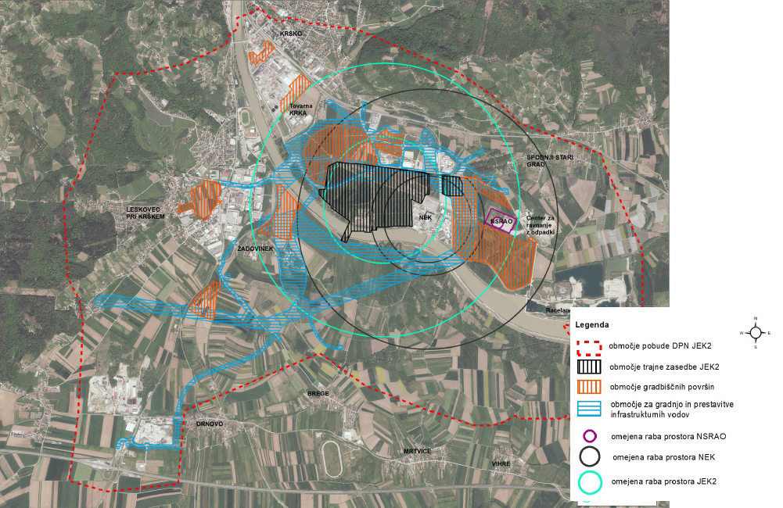
DPN JEK 2 - prostorski izziv

Slide 10
Okvirni podatki vpliva JEK2
Več kot 8.900 neposrednih in posrednih delovnih mest v času izgradnje JEK2.
400 neposredno novih delovnih mest v času obratovanja JEK2.
162 mio EUR merljivih učinkov letno v času izgradnje, dvig gospodarske aktivnosti v času izgradnje.
30 mio EUR investicij na letni ravni v obnovo in vzdrževanje opreme.
Neposredna in posredna vključitev cca. 19.900 zaposlenih ter 4-5 mio EUR dodatnih izdatkov za razvojno raziskovalno dejavnost.
Prispevek k povečanju ravni izobraženosti in implementaciji tehnološkega napredka v spremljevalne gospodarske dejavnosti.
Potencial za razvoj daljinskega ogrevanja in s tem zmanjšanja stroškov ogrevanja za gospodinjstva in poslovne uporabnike.
Sodelovanje podjetij pri gradnji.
Dodatno število zaposlenih na samih gradbiščih.
Zagotovitev namestitvenih in stanovanjskih kapacitet ob gradnji.
Dodatna potrošnja zaradi povečanja števila prebivalcev.
Izgradnja poslovnih oz. industrijskih con, tehnoloških parkov ipd.

Slide 11
Regijski razvojni izzivi po področjih
Mobilno Posavje
Zeleno Posavje
Gospodarsko Posavje
Družbeno Posavje
Prometna povezanost (ožja in širša)
Trajnostna mobilnost
Cestna infrastruktura širšega in ožjega pomena (3. razvojna ose osrednji del, povezava Brežice – Krško, povezava Brežice – Bistrica ob Sotli, povezava Sevnica-Trebnje, dostopna lokalna prometna infrastruktura itd.)
Javni potniški promet
okoljska infrastruktura, infrastruktura s področja varovanja naravnih virov, energetske upravičenosti in obnovljivih virov, na področju prilagajanja na podnebne razmere
Prenova razvrednoten območij,
Stanovanjska infrastruktura,
Vlaganje v okoljske in trajnostne rešitve
Protipoplavna zaščita in preventivni ukrepi
gospodarsko poslovna infrastruktura (poslovne, industrijske in obrtne cone)
Druga podporna infrastruktura za podporo podjetništvu
Usposabljanje delovne sile
Izobraževanje
Raziskave in razvoj
Inovativno razvojno okolje
Izkoristek toplotne energije iz JEK2
Izobraževalna infrastruktura na področju vzgoje in izobraževanja,
Zdravstvena in socialna infrastruktura
Programi socialne aktivacije, medgeneracijskega sodelovanja
Zaščita in reševanje: krepitev kapacitet in opreme zaščite in reševanja ter gasilskih organizacij,
Družbene in kulturne potrebe regije

Slide 12
Naslednje aktivnosti na ravni regije
Definirati sogovornika na državni ravni za pripravo nadaljnjih aktivnosti na ravni regije Posavje.
Opredeliti način komunikacije z resornimi ministrstvi in načrtovanju ukrepov ter razvojnih potreb v okviru priprave razvojnega zakona.
Regionalna raven je pristopila k definiranju nalog: RRA Koordinator, Svet regije odločevalec, Posvetovalna komisija Sveta regije JEK2, ki jo sestavljajo predsednik Tine Ogorevc in člani: mag. Vojko Sotošek, mag. Andrej Vizjak, Martin Novšak, Franc Bogovič, Rudolf Mlinarič.
Regija pripravlja osnutek Razvojnih potreb regije Posavje JEK2.
Koordinacija na državni ravni: kabinet predsednika vlade, MKRR, sodelovanje ključnih resorjev pri pripravi razvojnega zakona.

Slide 13
Sodelovanje na delovni skupini vlade RS
RRA Posavje je na zadnji seji sodelovala pri 3. točki dnevnega reda: Vpliv projekta JEK2 na razvojne potrebe regije Posavje
Na seji sodelujeta tudi župan MO Krško in predsednik Sveta regije Posavje
Pri tej točki so bili predlagani naslednji sklepi:
SKLEP št. 15.4/1: Člani in aktivni udeleženci so se seznanili z vplivom projekta JEK2 na razvojne potrebe regije Posavje.
SKLEP št. 15.4/2: Člani in aktivni udeleženci podpirajo pripravo predloga Zakona o razvojnih potrebah regije Posavje, vodja delovne skupine pa bo o tem obvestil vlado.
Okviri terminski načrt:
- DPN – časovnica investitor, čas za pripombe podaljšan na več kot 30 dni,
pripraviti razvojne potrebe regije Posavje s konkretnimi vsebinami in finančnim ovrednotenjem,
Usklajevanje razvojnih potreb in dokončni sprejem v septembru 2025, kar bo podlaga za usklajevanje.
Koordinator na državni ravni je Ministrstvo za kohezijo in regionalni razvoj.
Pozvane so bile tudi gospodarska zbornica in obrtno-podjetniška zbornica k podajanju predlogov.

Slide 14
Regija Posavje mora biti aktiven in enakopraven sogovornik v vseh postopkih, ki se dotikajo projekta JEK2.

